Slide 1

스마트 신호등 기획서
넥스트 인프라
팀명 Next Level
팀원 홍유강, 이영서, 최현솔

Slide 2



1. 기획 및 배경
2. 개발과정
목차
3. 기대효과
4. 시연
5. 추후계획

Slide 3

1. 기획 및 배경

Slide 4


1. 주제
2. 시장현황
3. 제안배경
4. 개발 흐름도
5. 역할 및 일정
기획및 배경 소제목
1.주제
2.시장배
3.제안배경 및 기능(전&후)
4.개발 흐름도 유스케이스느낌
5.역할 및 일정
식별이 용이하며 간결화된
보행자 친화적 스마트 신호등 개발

Slide 5
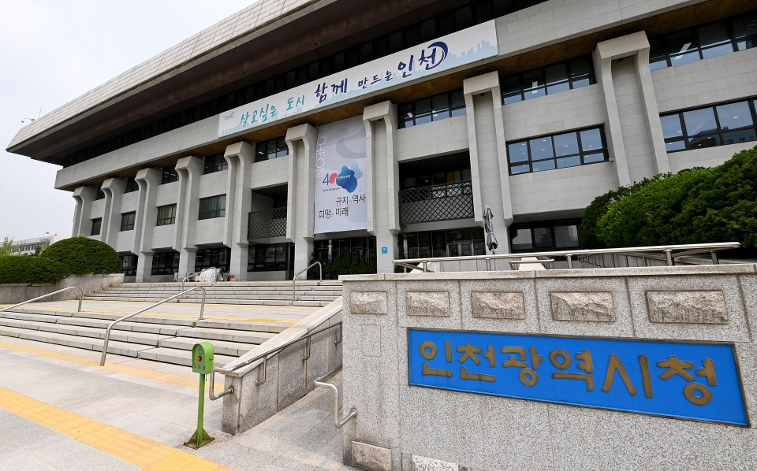

1. 주제
2. 시장 현황
3. 제안 배경
4. 개발 흐름도
5. 역할 및 일정
교통 신호등 설치 및 관리는
각 지방자치단체에서 담당
교통 신호 체계 관리 및 법령이나 지침은 각 경찰청에서 담당
Notes:
Or 스마트신호등은 설치가 비싸고 인터넷을 달려야할텐데
자율주행자동차를 상용화하려면 v2v나 v2i를 해야하는데
V2i중 신호등,표지판은 고속도로에도 계속 있으므로 필자입장에서는 괜찮은 방법이라고 생각해서

Slide 6

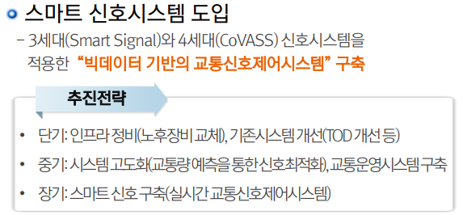
1. 주제
2. 시장 현황
3. 제안 배경
4. 개발 흐름도
5. 역할 및 일정
서울시는 스마트 시티 개발 시행계획 수립하여 스마트 신호시스템 도입 예정
https://news.seoul.go.kr/traffic/files/2018/11/5c0085353b3517.05190684.pdf
Notes:
Or 스마트신호등은 설치가 비싸고 인터넷을 달려야할텐데
자율주행자동차를 상용화하려면 v2v나 v2i를 해야하는데
V2i중 신호등,표지판은 고속도로에도 계속 있으므로 필자입장에서는 괜찮은 방법이라고 생각해서

Slide 7

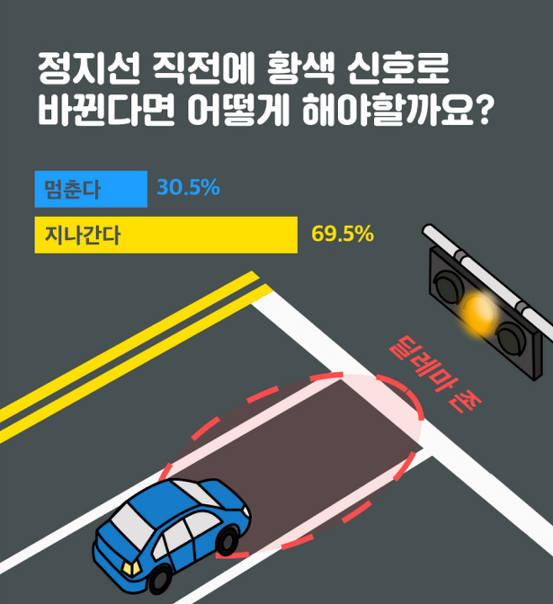
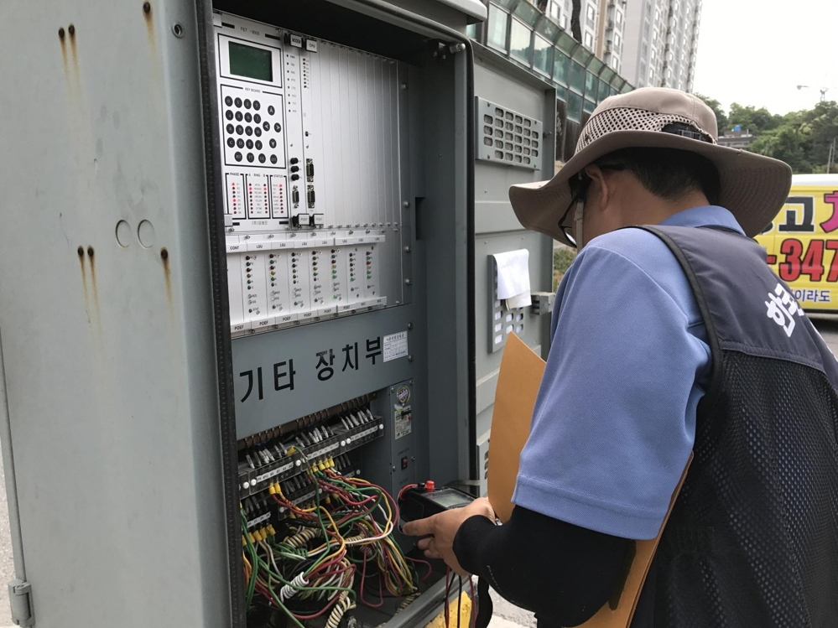
1. 주제
2. 시장 현황
3. 제안 배경
4. 개발 흐름도
5. 역할 및 일정
교통 체증으로 인한 골든 타임 확보 어려움
(자동 제어 필요 이유)
딜레마 존 판단하기 어려움
(다양한 정보 제공 필요 이유)
재난 상황 시 제어기 수동 제어 번거로움
(원격 제어 필요 이유)
Notes:
딜레마존 얘기하면 좋을듯
운전자라면 딜레마존 경험이 있기때문에
https://www.korea.kr/news/mediaNewsView.do?newsId=148901961
https://www.korea.kr/news/policyNewsView.do?newsId=148898602#policyNews

Slide 8

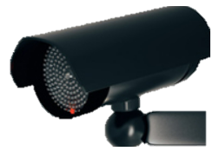

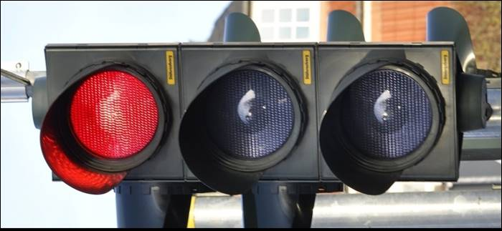
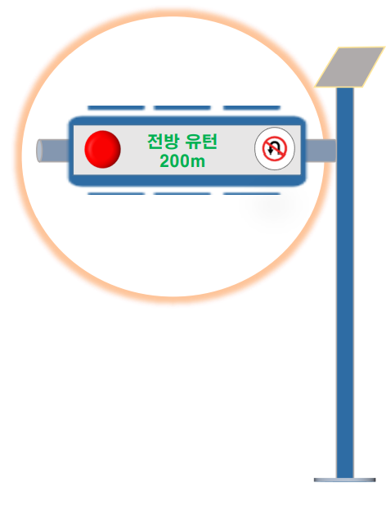

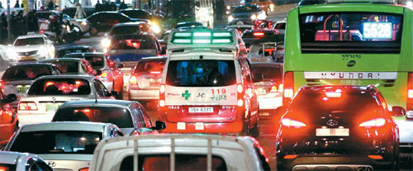
1. 주제
2. 시장 현황
3. 제안 배경
4. 유스케이스
5. 역할 및 일정
변경 전
변경 후
운전자용 신호등
구급차?
그게뭐임?
앗!
긴급차량 진입
긴급차량 인식 후 신호 자동 변환
Notes:
딜레마존 얘기하면 좋을듯
운전자라면 딜레마존 경험이 있기때문에
https://www.korea.kr/news/mediaNewsView.do?newsId=148901961
https://www.korea.kr/news/policyNewsView.do?newsId=148898602#policyNews

Slide 9
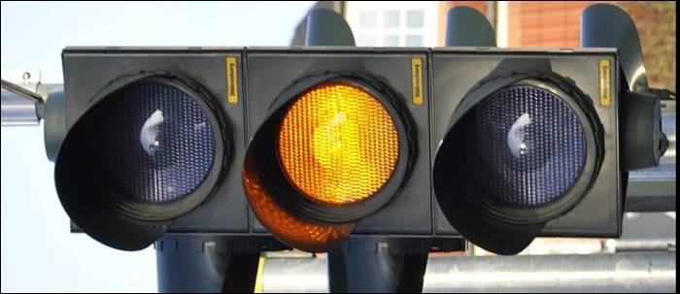

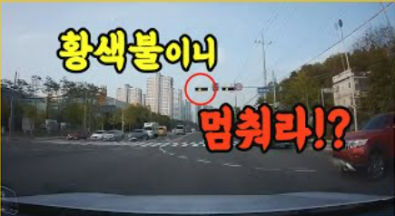
1. 주제
2. 시장 현황
3. 제안 배경
4. 유스케이스
5. 역할 및 일정
변경 전
변경 후
운전자용 신호등
가지마!
갈 수 있을 것 같지?
시간 나옴!
Notes:
딜레마존 얘기하면 좋을듯
운전자라면 딜레마존 경험이 있기때문에
https://www.korea.kr/news/mediaNewsView.do?newsId=148901961
https://www.korea.kr/news/policyNewsView.do?newsId=148898602#policyNews

Slide 10
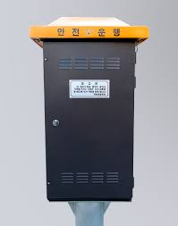

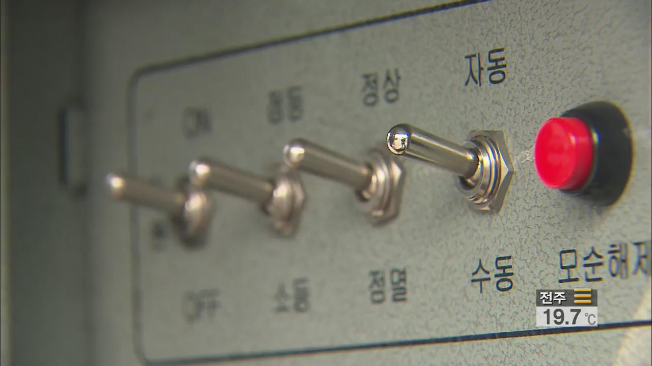
1. 주제
2. 시장 현황
3. 제안 배경
4. 유스케이스
5. 역할 및 일정
변경 전
변경 후
운전자용 신호등
필요하면
너네가 제어하셈
원격 제어 가능
Notes:
딜레마존 얘기하면 좋을듯
운전자라면 딜레마존 경험이 있기때문에
https://www.korea.kr/news/mediaNewsView.do?newsId=148901961
https://www.korea.kr/news/policyNewsView.do?newsId=148898602#policyNews

Slide 11

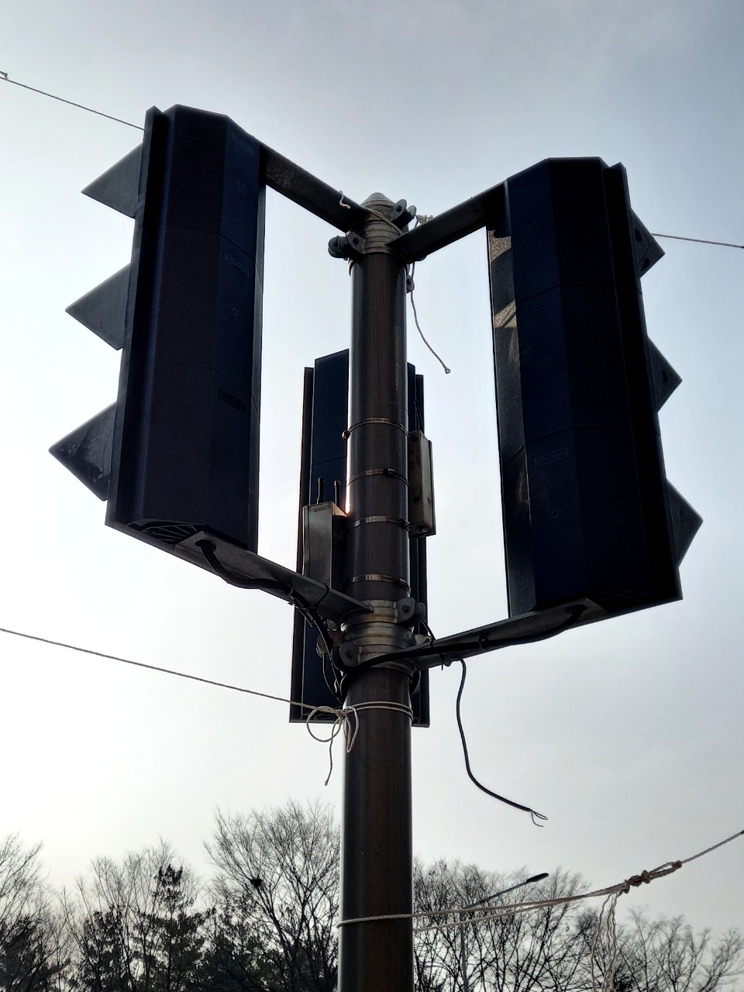


1. 주제
2. 시장 현황
3. 제안 배경
4. 유스케이스
5. 역할 및 일정
변경 전
변경 후
보행자용 신호등
차
량
우
회
전
금
지
다방향 확인 불가
다방향 확인 가능
건
너 가
시
오
우회전 차량
진입 금지
신호 표시 X
우회전 차량
진입 금지
신호 표시 O
30초
각종 메타 정보
(광고, 날씨 등)
표시 X
각종 메타 정보
(광고, 날씨 등)
표시 O
30

Slide 12
1. 주제
2. 제안 배경
3. 개발 과정
4. 기대 효과
5. 역할 및 일정
개발 흐름도
웹 서버
라즈베리파이
Django
python
python
로그인
중계기목록
신호등목록
신호등제어
MQTT
publisher
MQTT
broker
MQTT
subscriber
신호등
프로그램
카메라
센서
모듈
DB
opencv

Slide 13









1. 주제
2. 제안 배경
3. 개발 과정
4. 기대 효과
5. 역할 및 일정
개발 환경
Python 3.11
HTML5 + CSS3 + JavaScript
opencv 4.6.0
selenuim 4.8.0
Kakao map API
SQLite3
pycharm 2022.2.2
vscode 1.73.1.0
Django 4.0.3

Slide 14



1. 주제
2. 제안 배경
3. 개발 과정
4. 기대 효과
5. 역할 및 일정
역할
홍 유 강
프로젝트 총괄
웹 페이지 제작
프론트 및 백엔드
최 현 솔
DB설계, 보행자 신호등 및
웹 페이지 제작 백엔드
소켓 통신 구현
이 영 서
운전자 신호등 백엔드
신호 이미지 디자인,
객체 탐지 구현
Notes:
딜레마존 얘기하면 좋을듯
운전자라면 딜레마존 경험이 있기때문에

Slide 15
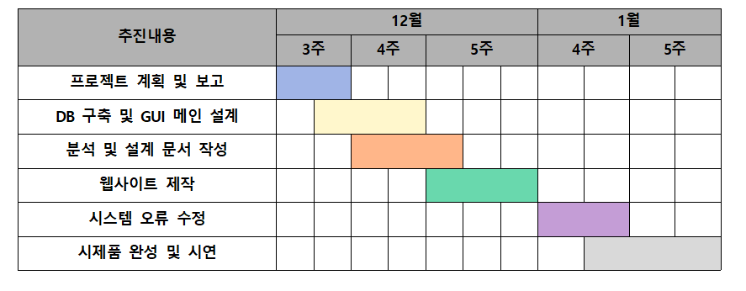






1. 주제
2. 제안 배경
3. 개발 과정
4. 기대 효과
5. 역할 및 일정
일정
Notes:
딜레마존 얘기하면 좋을듯
운전자라면 딜레마존 경험이 있기때문에

Slide 16
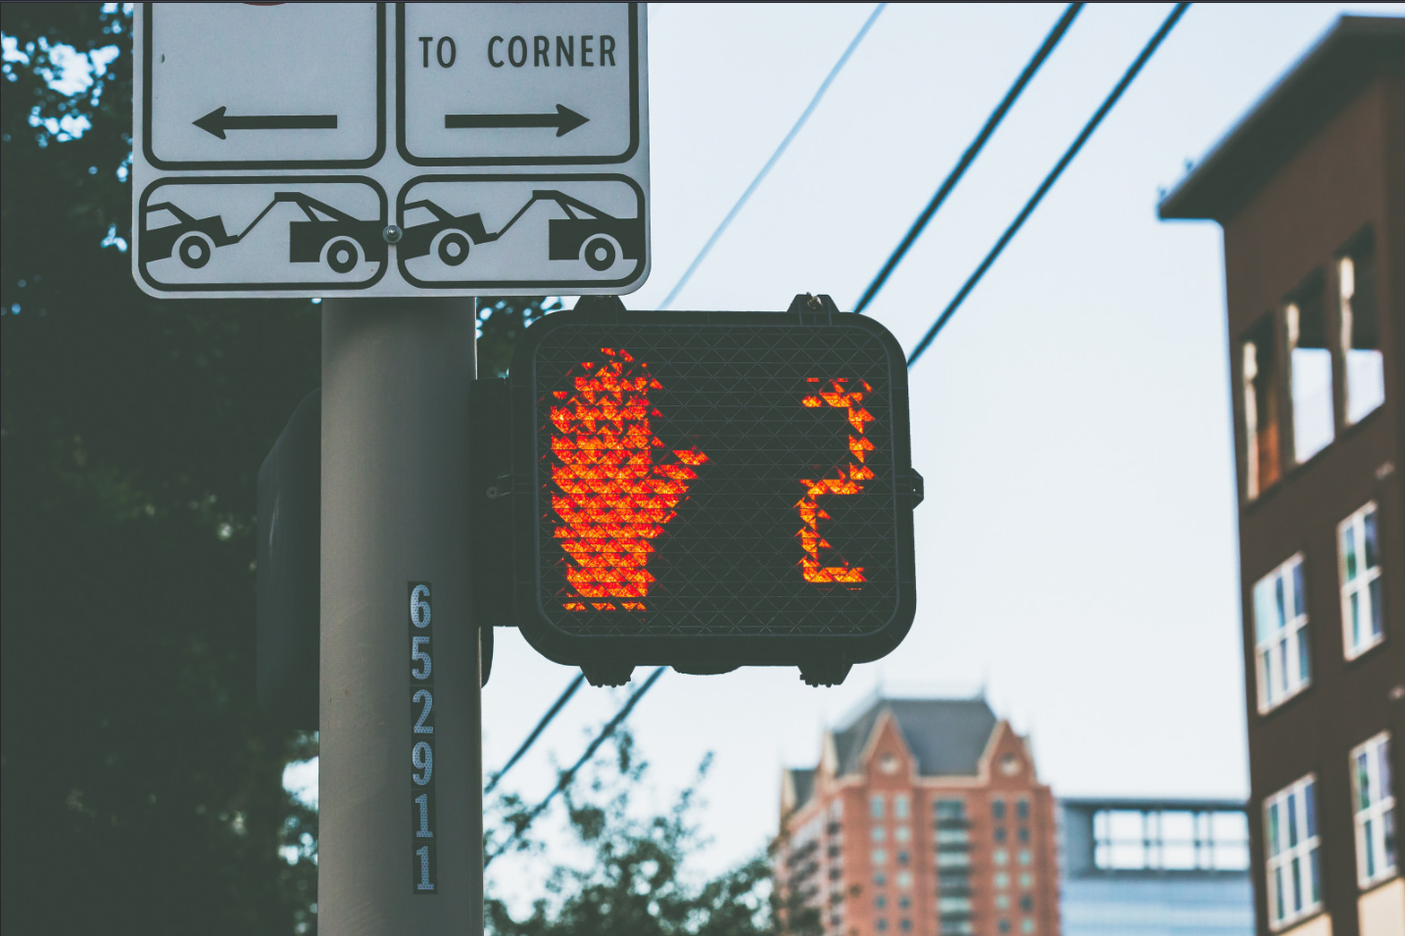
２. 개발과정

Slide 17
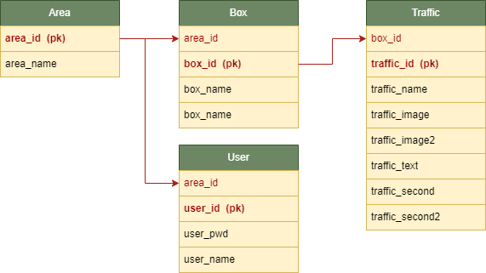

1. 주제
2. 제안 배경
3. 개발 과정
4. 기대 효과
5. 역할 및 일정
유스케이스 & ERD
로그인
중계기 목록
신호등 목록
클라이언트
소켓 생성
지역 관리자
제어 페이지
텍스트 파일전송
유스케이스
ERD

Slide 18
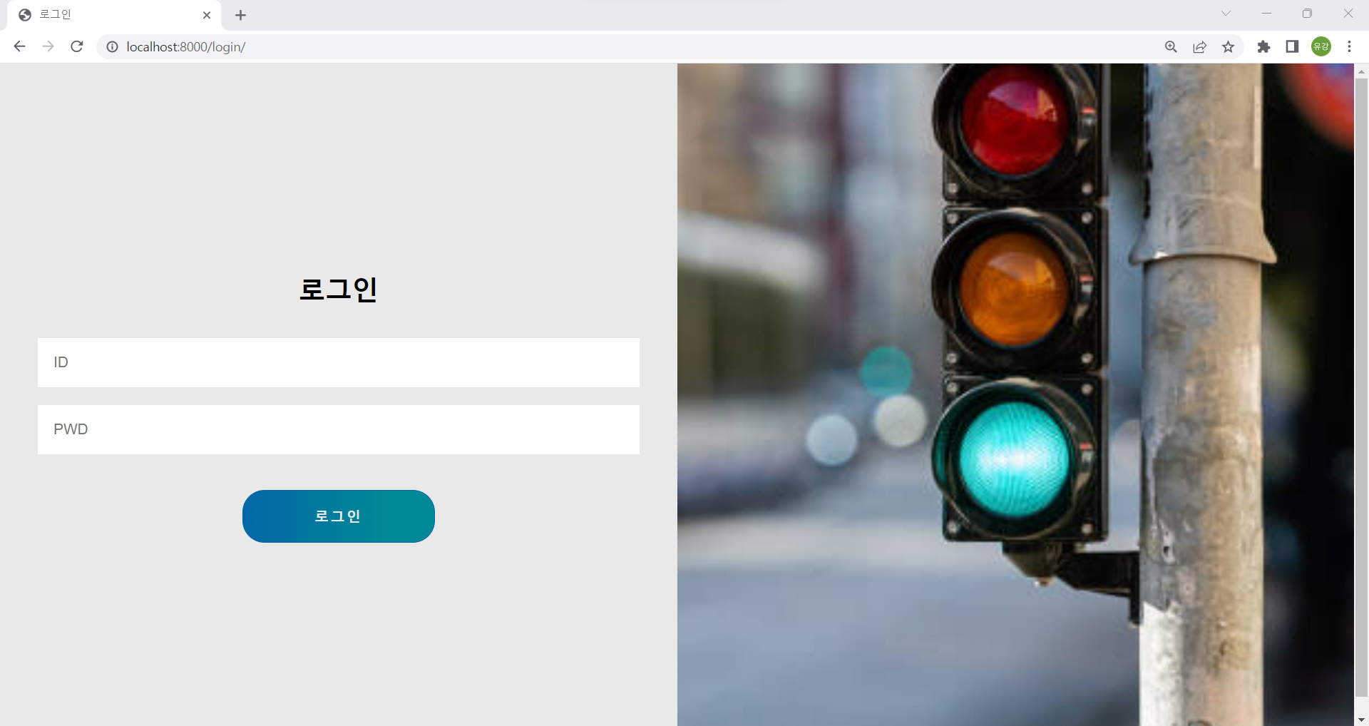
1. 주제
2. 제안 배경
3. 개발 과정
4. 기대 효과
5. 역할 및 일정
웹 구현(로그인)

Slide 19
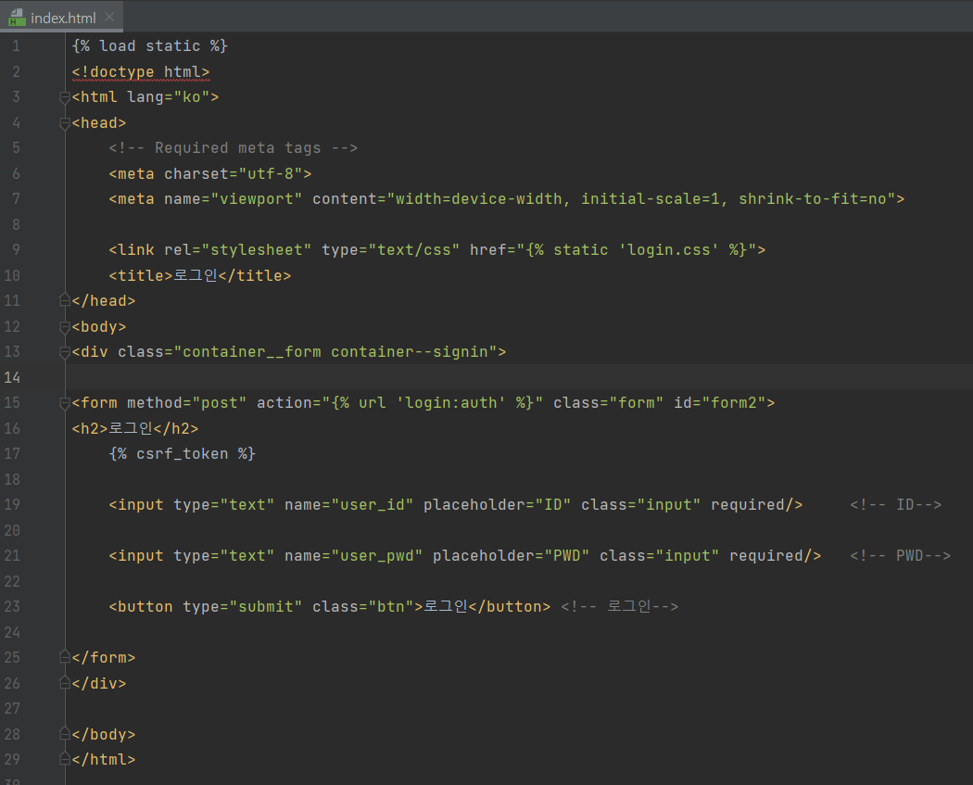
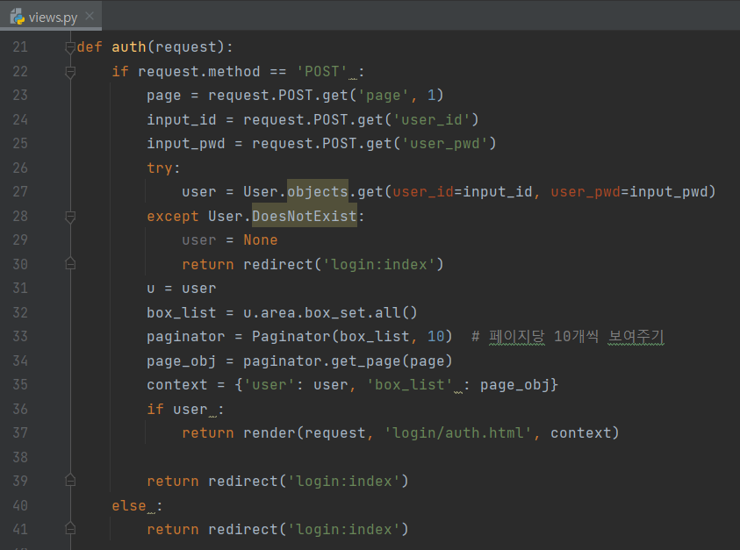
1. 주제
2. 제안 배경
3. 개발 과정
4. 기대 효과
5. 역할 및 일정
웹 구현(로그인)

Slide 20
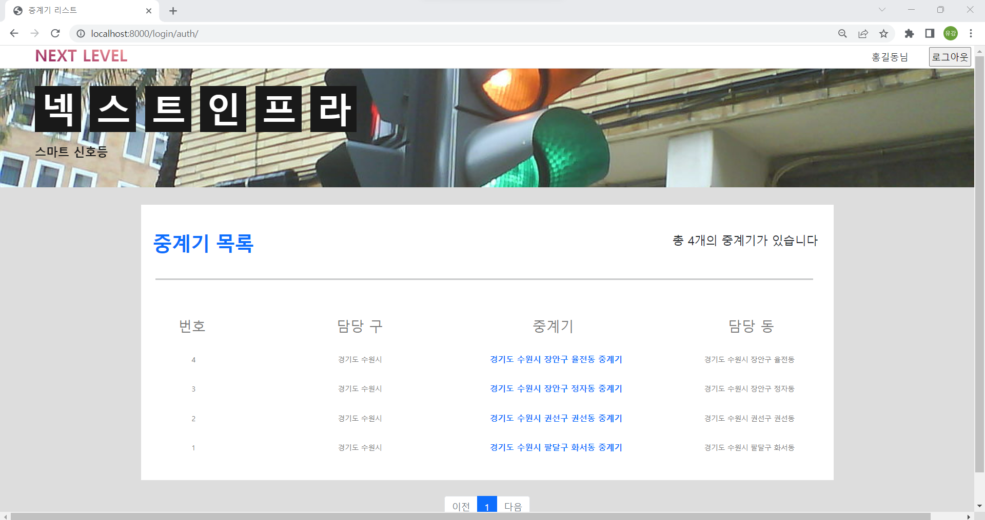
1. 주제
2. 제안 배경
3. 개발 과정
4. 기대 효과
5. 역할 및 일정
웹 구현(컨트롤러 리스트)

Slide 21
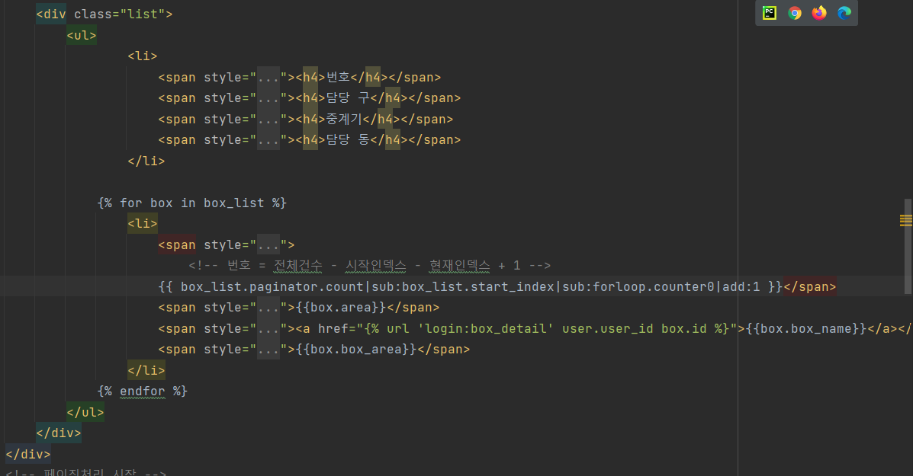
1. 주제
2. 제안 배경
3. 개발 과정
4. 기대 효과
5. 역할 및 일정
웹 구현(중계기 리스트)

Slide 22
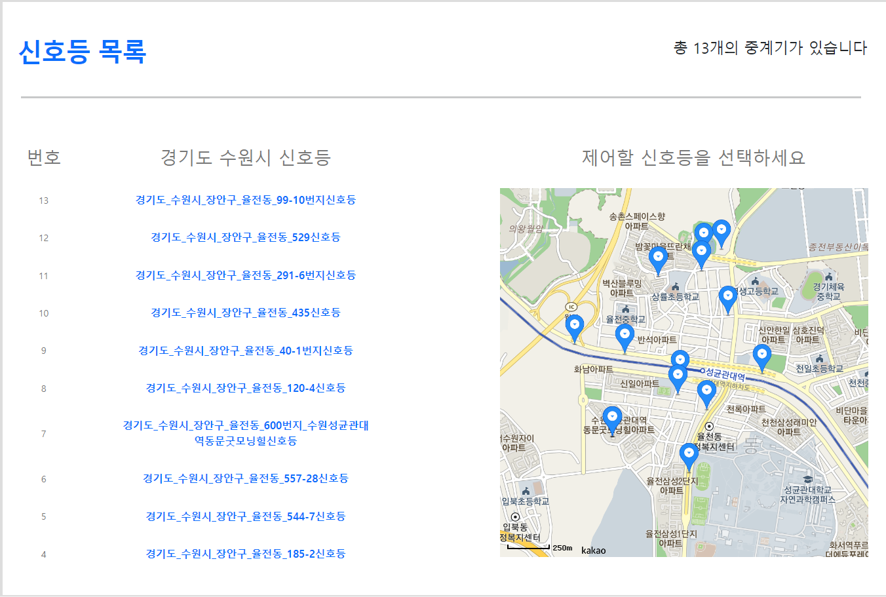
1. 주제
2. 제안 배경
3. 개발 과정
4. 기대 효과
5. 역할 및 일정
웹 구현(신호등 리스트)

Slide 23
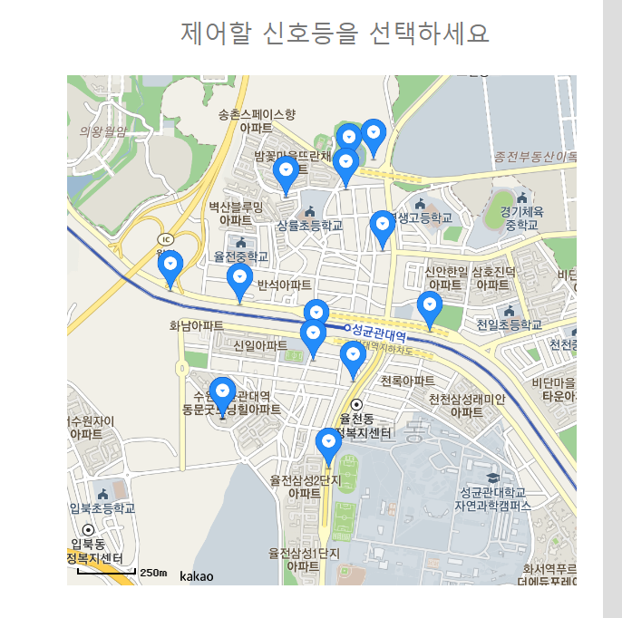
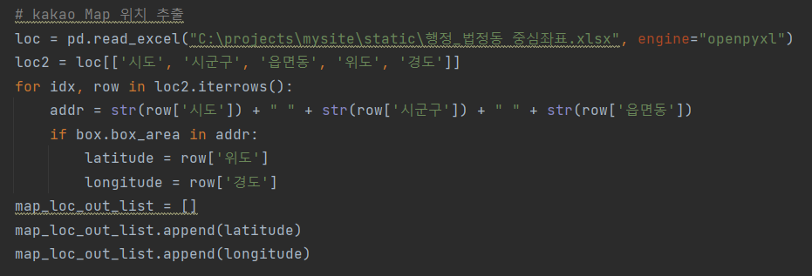
1. 주제
2. 제안 배경
3. 개발 과정
4. 기대 효과
5. 역할 및 일정
웹 구현(신호등 리스트)

Slide 24
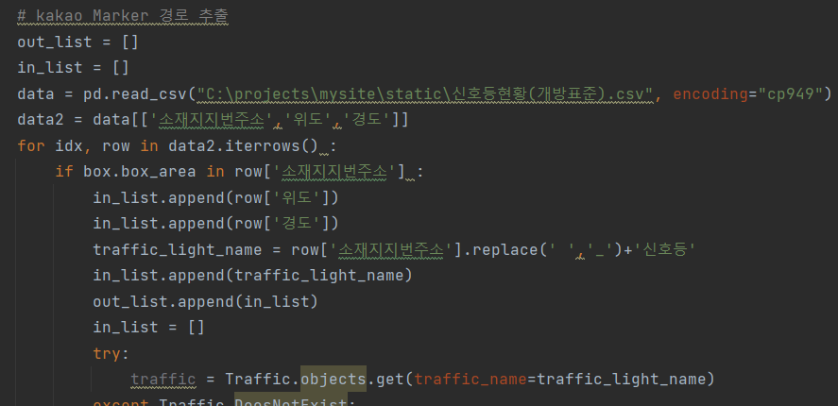
1. 주제
2. 제안 배경
3. 개발 과정
4. 기대 효과
5. 역할 및 일정
웹 구현(신호등 리스트)

Slide 25
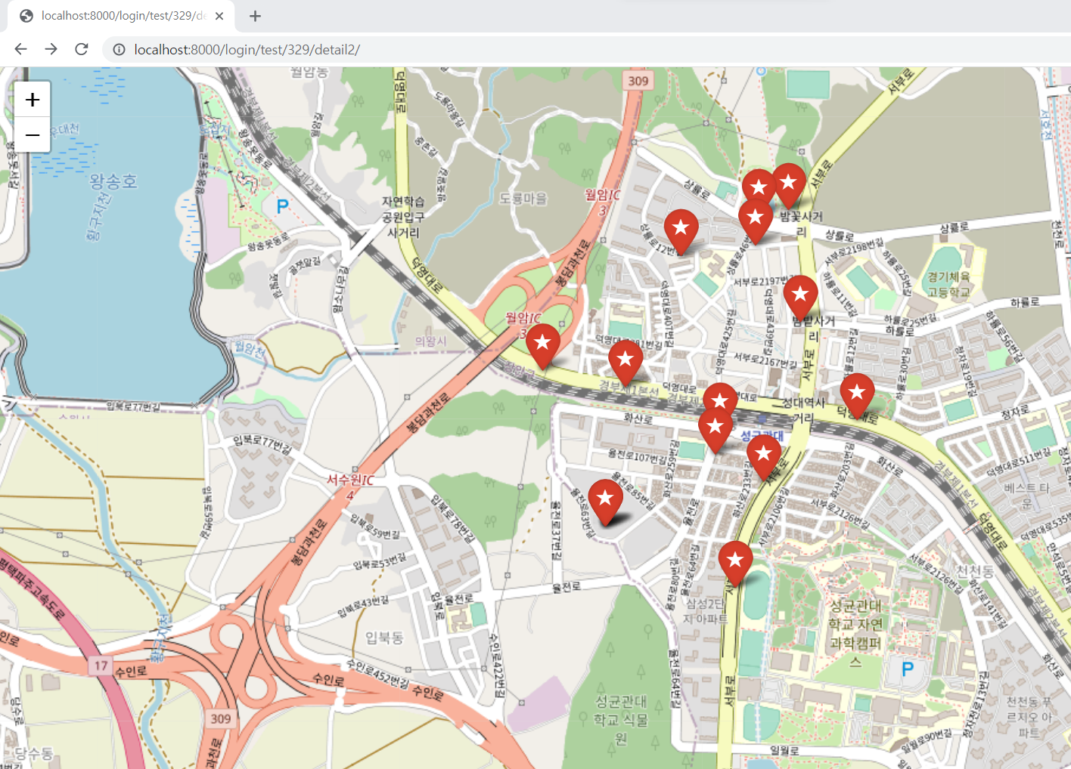
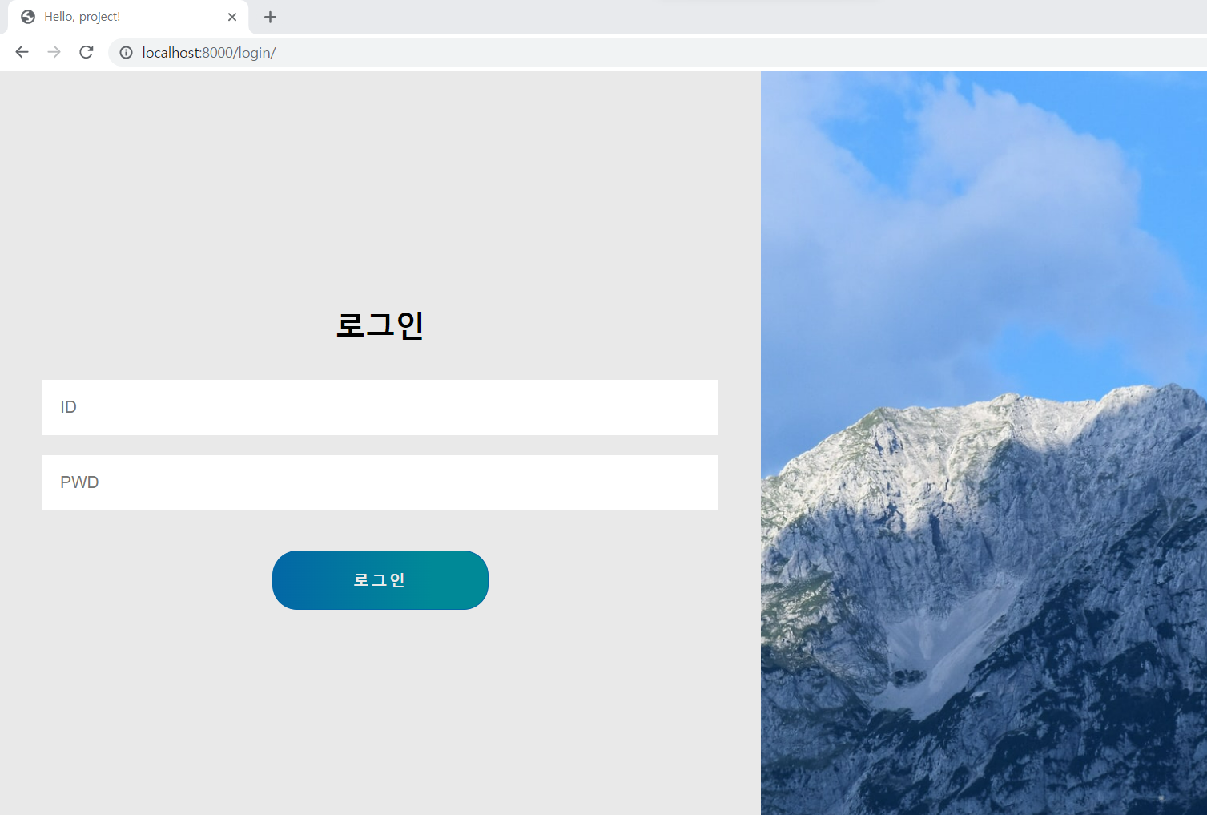
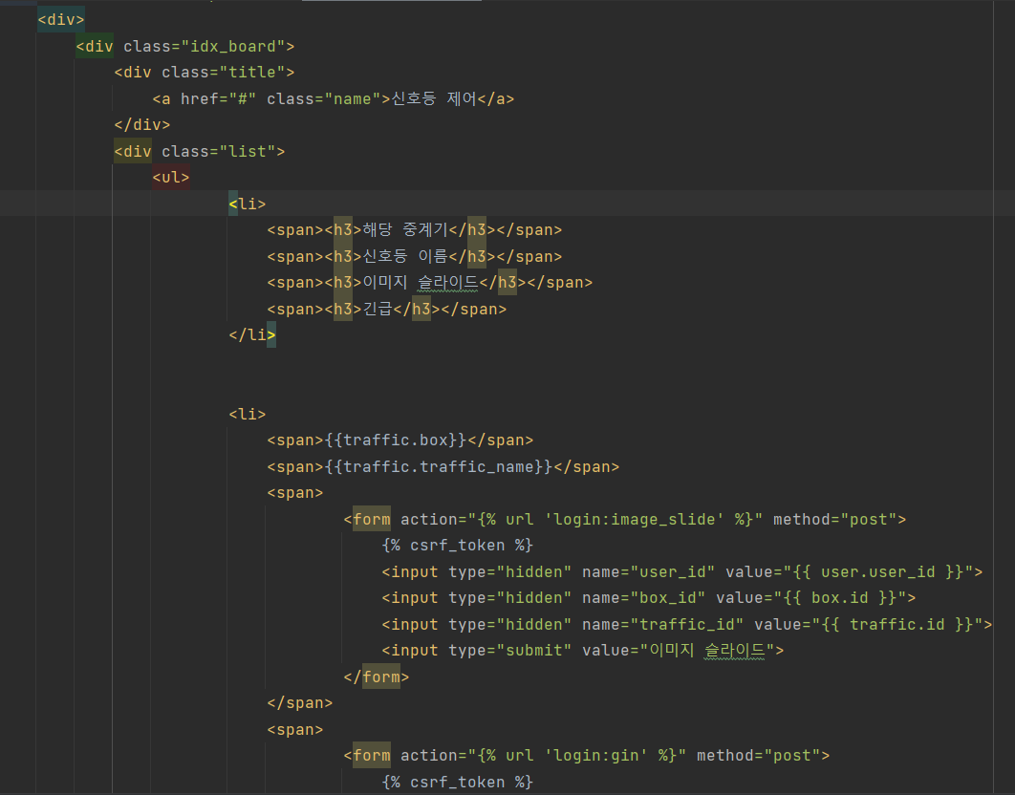
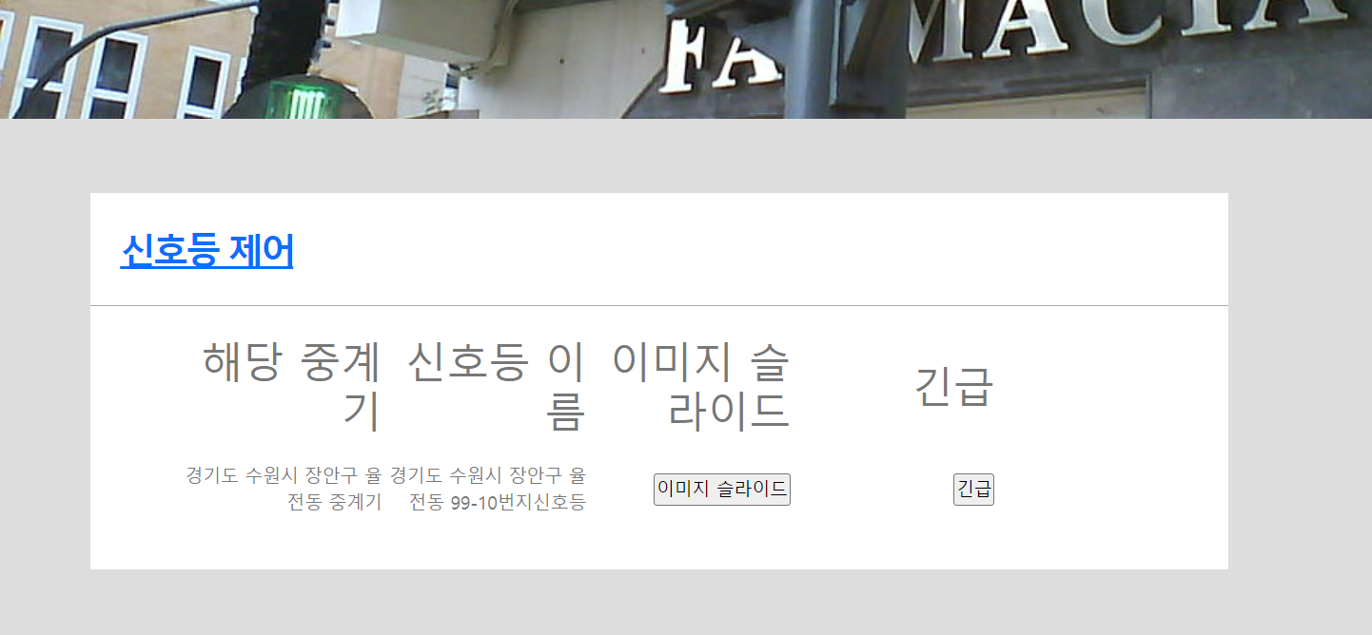
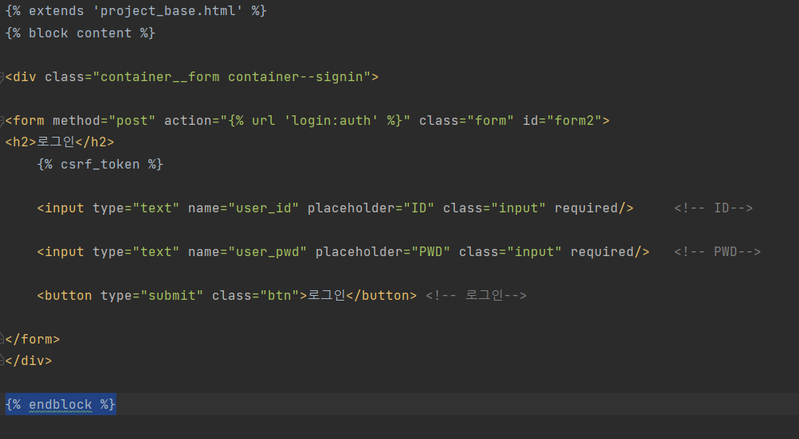
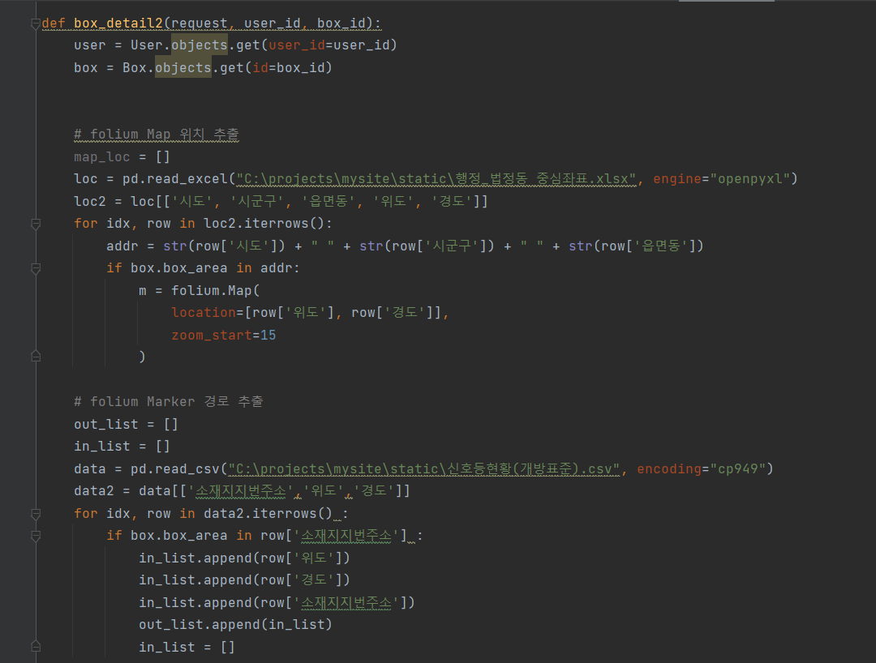
1. 주제
2. 제안 배경
3. 개발 과정
4. 기대 효과
5. 역할 및 일정
웹 구현(신호등 제어)

Slide 26
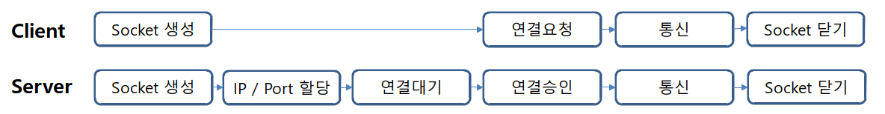
1. 주제
2. 제안 배경
3. 개발 과정
4. 기대 효과
5. 역할 및 일정
웹 구현(클라이언트 소켓)
소켓이란
프로그램이 네트워크에서 데이터를 통신할 수 있도록 연결해주는 연결부.
서버 간 양방향 통신이 필요한 프로그램에 사용됨.

Slide 27
1. 주제
2. 제안 배경
3. 개발 과정
4. 기대 효과
5. 역할 및 일정
웹 구현(클라이언트 소켓)
웹 소켓 vs TCP/IP 소켓
웹소켓은 HTTP 통신의 양방향 통신을 위해 등장한 것.
Django에서는 channels가 존재
(HTTP소켓은 7계층 규약이고 TCP 소켓은 4계층 규약으로 서로 다른 계층이다.)
양방향 통신은 가능하지만 브라우저 위에서 이루어진다.
따라서 라즈베리파이에서는 브라우저를 사용하지 않으므로 TCP 소켓을 사용해야한다.
장고 view.py에서 tcp 소켓 연결부분을 구현하였다.

Slide 28
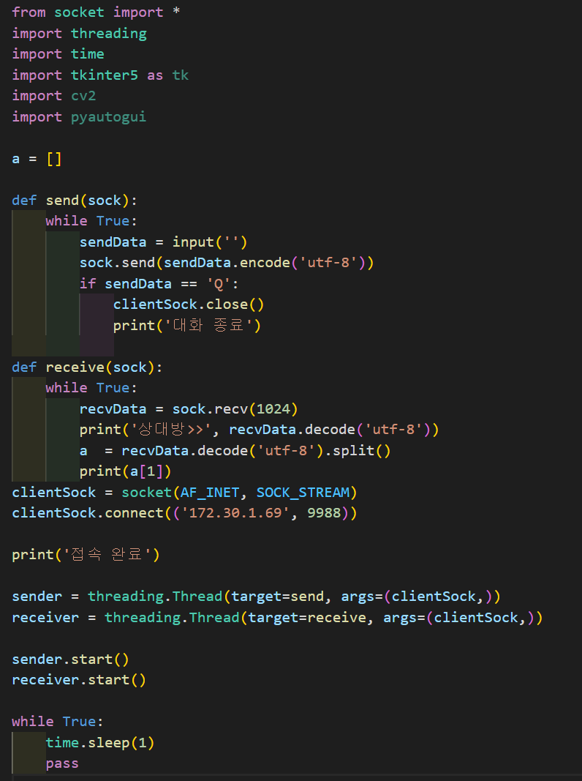
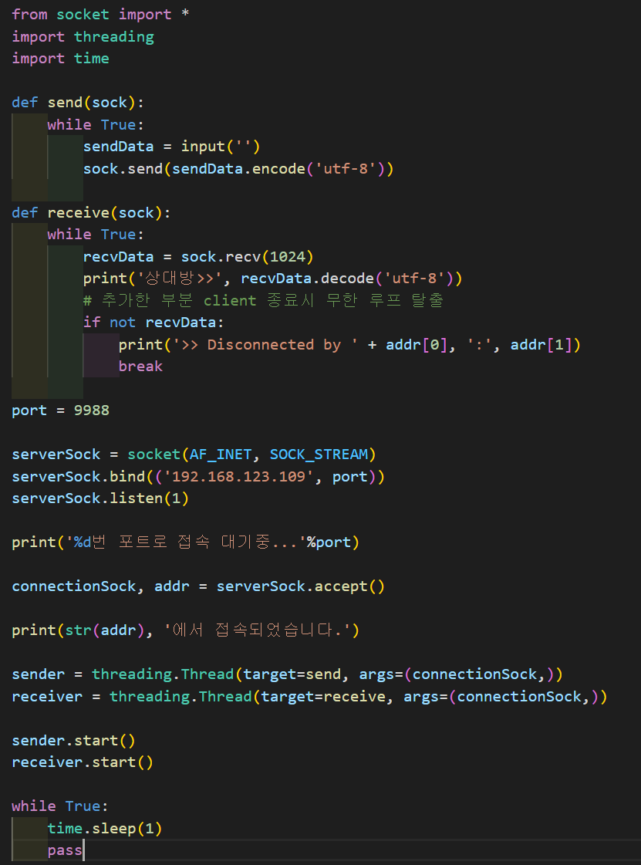
클라이언트 소켓
서버 소켓

Slide 29
1. 주제
2. 제안 배경
3. 개발 과정
4. 기대 효과
5. 역할 및 일정
라즈베리파이 구현

Slide 30
1. 주제
2. 제안 배경
3. 개발 과정
4. 기대 효과
5. 역할 및 일정
하드웨어 구현

Slide 31
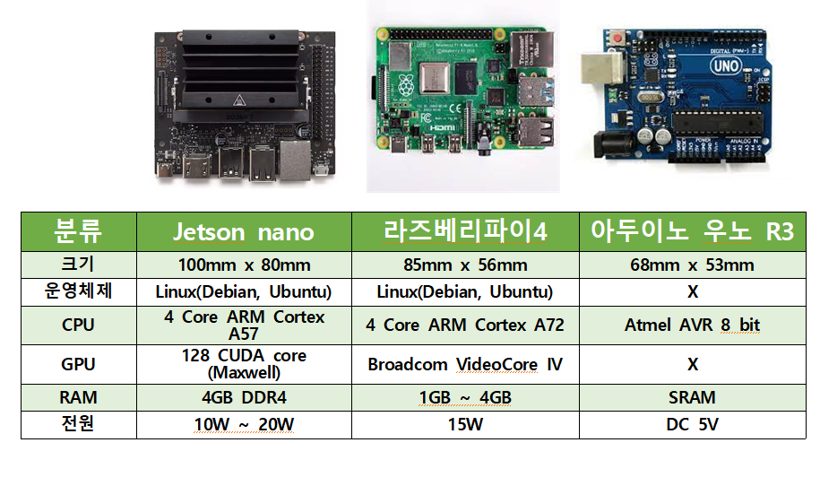
H/W
1. 주제
2. 제안 배경
3. 개발 과정
4. 기대 효과
5. 역할 및 일정
복잡한 연산, 그래픽 처리 및 외부기기 제어 가능!!

Slide 32
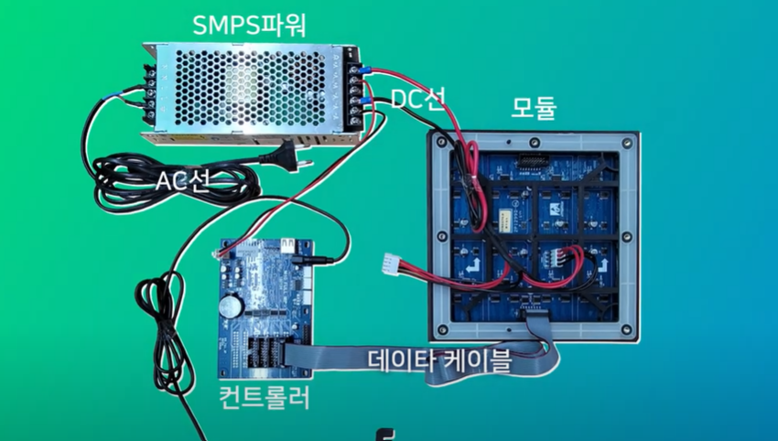
1
AC선
220V 교류전압의 전원 공급케이블
2
2
SMPS파워
220V 교류전압을 5V직류전압으로 변환하는 전압변환장치
3
6
3
DC선
5V 직류전압을 컨트롤러와 모듈에 제공하는 전원 공급 케이블
1
4
컨트롤러
모듈에 데이터를 제공하는 소형 컴퓨터로 라즈베리파이4 사용 예정
5
데이터 케이블
컨트롤러로부터 데이터를 전송하는 케이블
5
6
모듈
컨트롤러로부터 데이터를 받아 문자 및 숫자를 출력하는 LED전광판
4

Slide 33
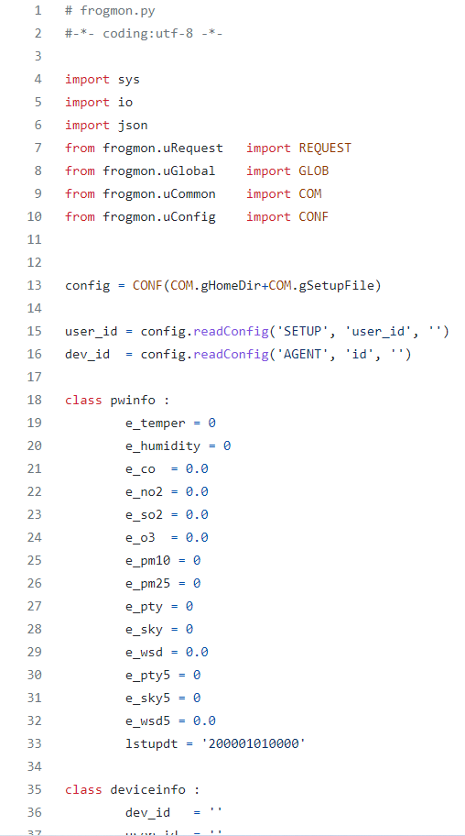
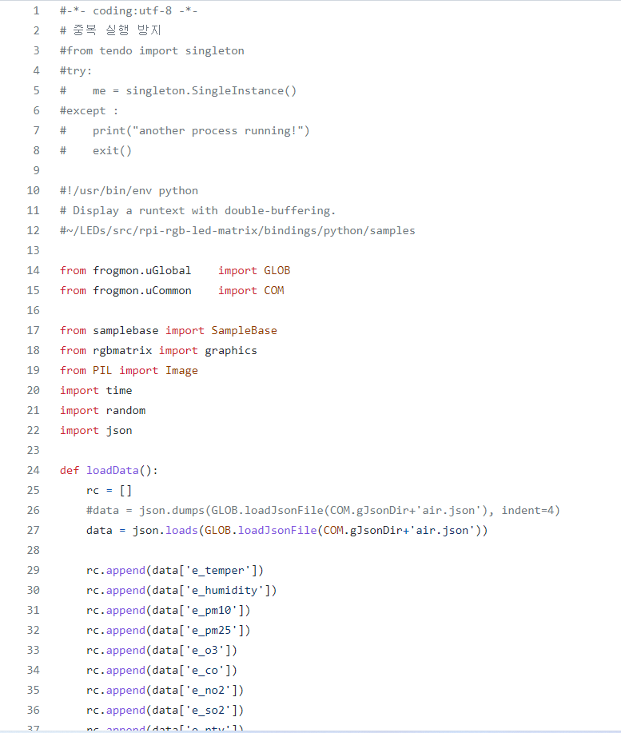
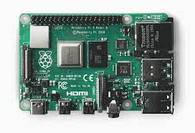

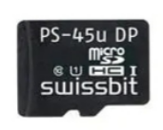
S/W
1. 주제
2. 제안 배경
3. 개발 과정
4. 기대 효과
5. 역할 및 일정
라즈베리파이4 운영체제 설치
SD카드 + 소스코드

Slide 34
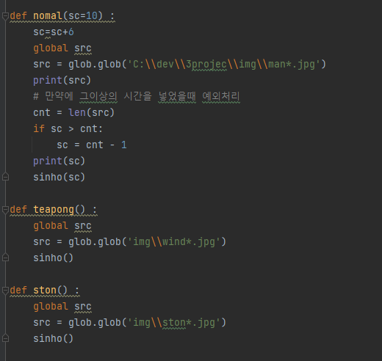
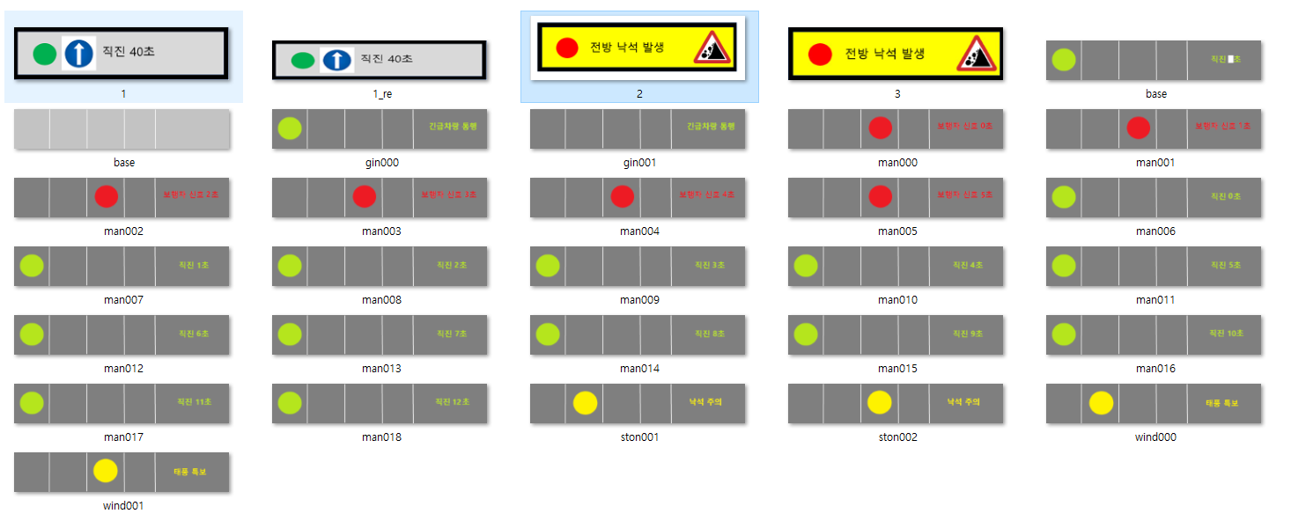
S/W
1. 주제
2. 제안 배경
3. 개발 과정
4. 기대 효과
5. 역할 및 일정
일반
태풍
낙석
이벤트에 맞는 이미지 제작(2700x500)
이벤트에 따른 파일읽기

Slide 35
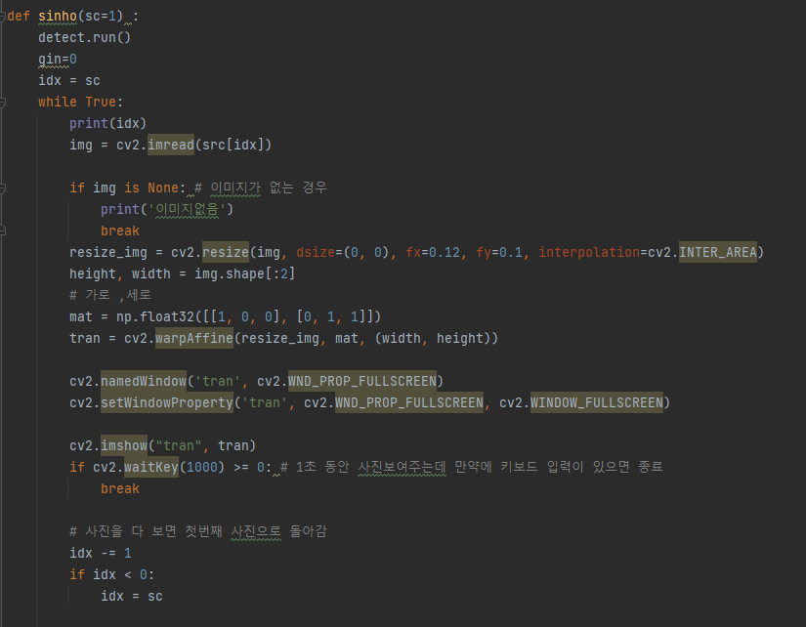
S/W
1. 주제
2. 제안 배경
3. 개발 과정
4. 기대 효과
5. 역할 및 일정
1
1. 상황함수에서 받은 이미지read
2
2. 전광판 size에 맞게 resize
3
3. 전광판이 나타내는 좌측상단으로 move
4
4. WindowBar를 제거하기위해 전체화면
5
5. 슬라이드쇼

Slide 36

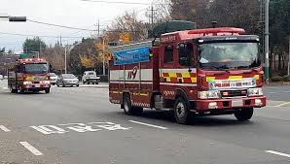
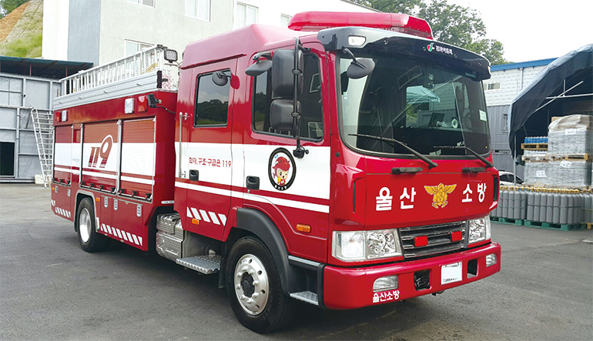
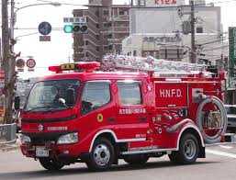
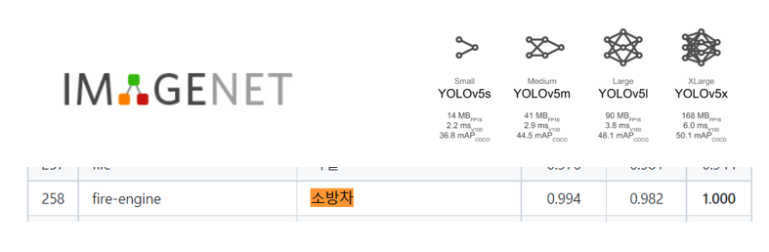
AI
1. 주제
2. 제안 배경
3. 개발 과정
4. 기대 효과
5. 역할 및 일정
데이터 수집 및 Yolo5 적용
학습
X 1300
객체 탐지

Slide 37
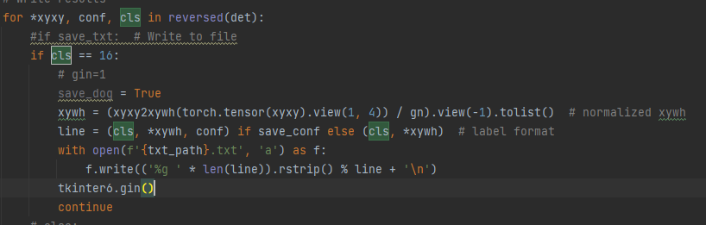
AI
1. 주제
2. 제안 배경
3. 개발 과정
4. 기대 효과
5. 역할 및 일정
데이터 수집 및 Yolo5 적용
특정 클래스가 감지 되었을 시에 특정 이벤트 실행
객체 탐지

Slide 38

３. 기대효과

Slide 39
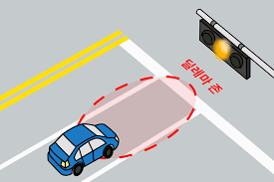


1. 주제
2. 제안 배경
3. 개발 과정
4. 기대 효과
5. 역할 및 일정
주행가능 여부와 방향, 남은 시간 표시
운전자가 판단하기 애매함
황색신호 ‘딜레마존‘ 같은 애매한 사고를 좀더 확실한 정보를 제공하고 사고가 나면 사고원인 데이터로 인해 분석이 가능

Slide 40
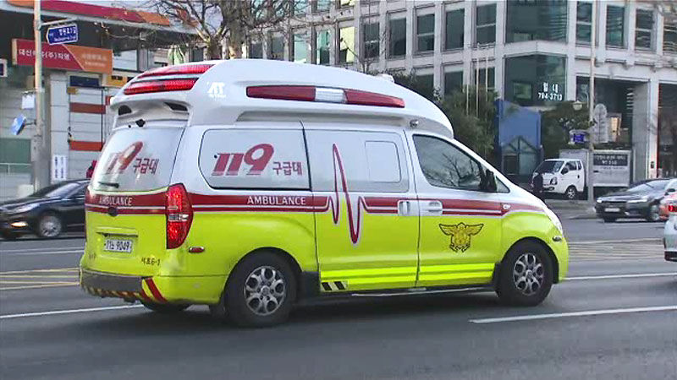

1. 주제
2. 제안 배경
3. 개발 과정
4. 기대 효과
5. 역할 및 일정
앗!
긴급차량 진입
긴급구조차량은 중앙의 제어를 통하지 않고 신호등이 판단하여 제어

Slide 41





1. 주제
2. 제안 배경
3. 개발 과정
4. 기대 효과
5. 역할 및 일정
정지 20초
운전자
보다 디테일한 정보를 제공함으로써 운전자, 보행자 모두에게 교통 상황을 더욱 이해하기 쉽게 하여 교통사고의 발생률 감소 효과 기대
Detail Info
보행자

Slide 42
신호체계 구성은 도시공학과가한다
현존신호는 일반성인1ms과 노약자어린이0.8ms가 다니는곳에따라 시간이 다르다
현존 신호제어도 연료소비 절감을 생각하고 한것이다
72 314

Slide 43

4. 시연

Slide 44

5. 추후계획

Slide 45
추후계획 : 각파트마다 아쉬웟던점 느낀점 자유롭게 작성
하드웨어는 c언어로 가볍게짜면 더 메모리를 더 아낄수있는데 처음만든거라 기존에쓰던 파이썬과 라이브러리를 이용하여
상용화하기에는 프로그램이 무거운게 아쉽다.
데이터수집에 한계가 있었다.
처음에 교통 규격,법규같은걸 알아보고 개발했더라면 중간에 꼬이는 일이없었을텐데 사전 시장조사에도 아쉬움이 있었다.
상황을 좀더 현실적으로 하면 좋았겠지만 기술적결함으로 인해 상황을 어느정도 타협봤다.

Slide 46
QnA
넥스트 인프라

Slide 47
Thank you!
넥스트 인프라

Slide 48
1. 주제
2. 시장 현황
3. 제안 배경
4. 유스케이스
5. 역할 및 일정
서비스 소개
웹 서비스
신호등
지역별 관리자가 특정 신호등을 제어할 수 있는 웹페이지 구현
객체 탐지를 통해 응급 차량 구별이 가능한 신호등
표준 신호등 규격에 맞는 LED 디스플레이 구성

Slide 49



1. 주제
2. 시장 현황
3. 제안 배경
4. 개발 흐름도
5. 역할 및 일정
변경 전
변경 후
운전자용 신호등
태 양 열
3색으로만 표시
디스플레이 방식
재난 발생시
셋톱박스
수동 제어
재난 발생시
원격 제어 및
화면표시
신호 지속 시간
표시 X
신호 지속 시간
표시 O

